Slide 1
Traffic Engine
File Edit Simulation Reports Help
Área de Comandos
Área de Desenho e Simulação
Barra de Status

Slide 2
New Road
Maximum Speed
Max Speed
Lanes Number
OK
Cancel
Max Speed
OK
Cancel
Simulation Parameters
Semaphore Temporization
Flow
Red
Safety Distance
Green
Simulation Step
OK
Cancel
OK
Cancel

Slide 3
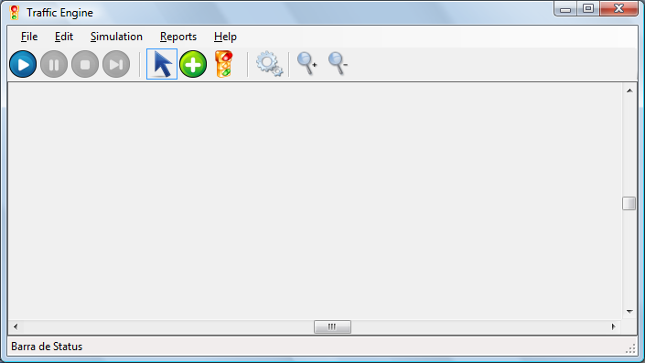
Área de Comandos
Área de Desenho e Simulação

Slide 4
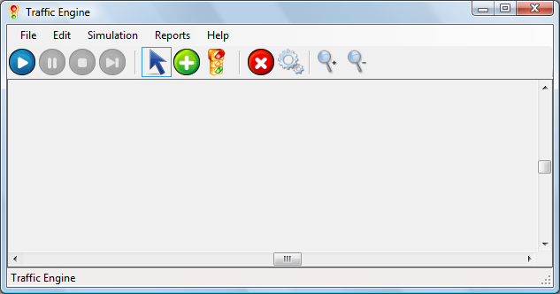
Área de Comandos
Área de Desenho e Simulação

